Slide 1
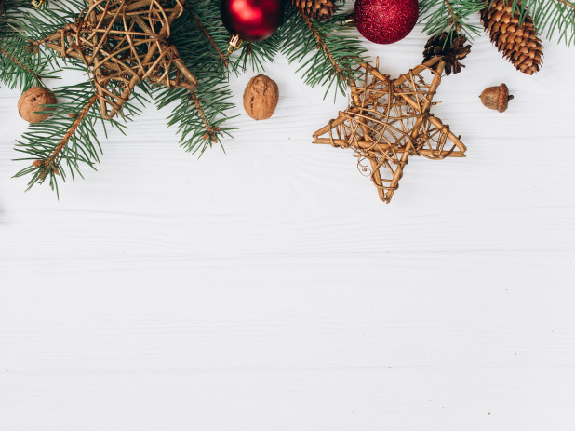
Новогодняя фотосессия 5А класса
2019 – 2020 учебный год

Slide 2
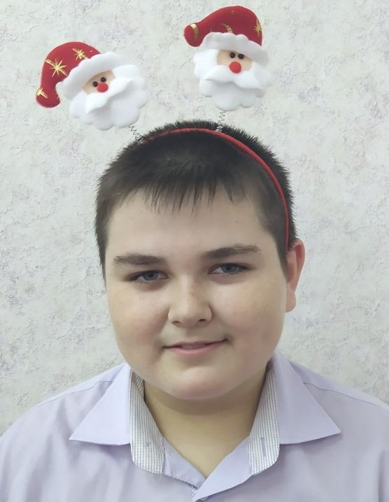
Орлов Данил

Slide 3
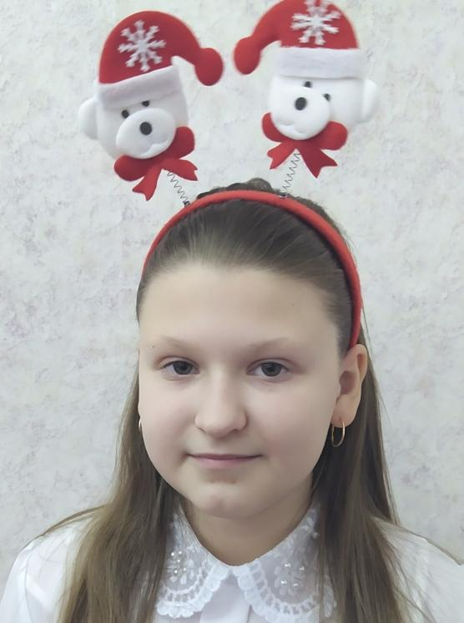
Смолянинова Соня

Slide 4
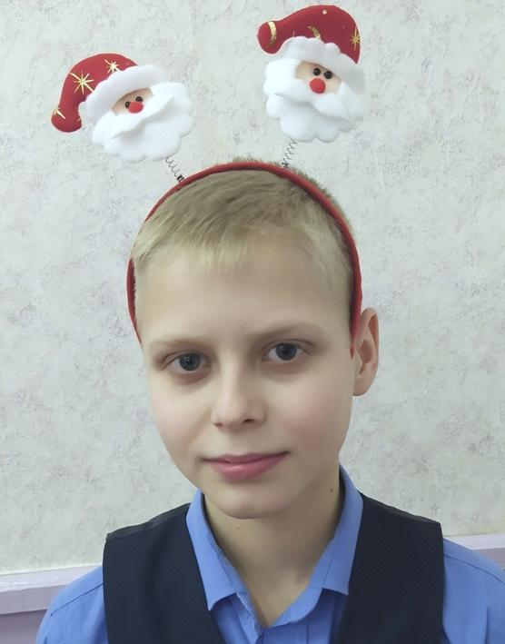
Лапин Фёдор

Slide 5
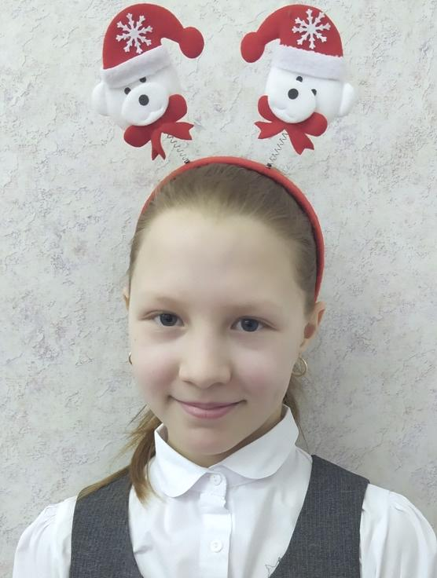
Левченко Соня

Slide 6
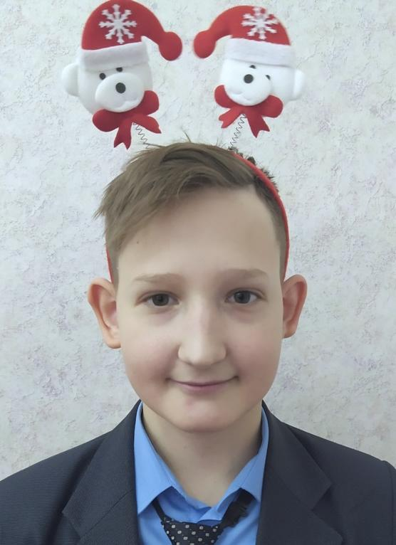
Подгорбунских Данил

Slide 7
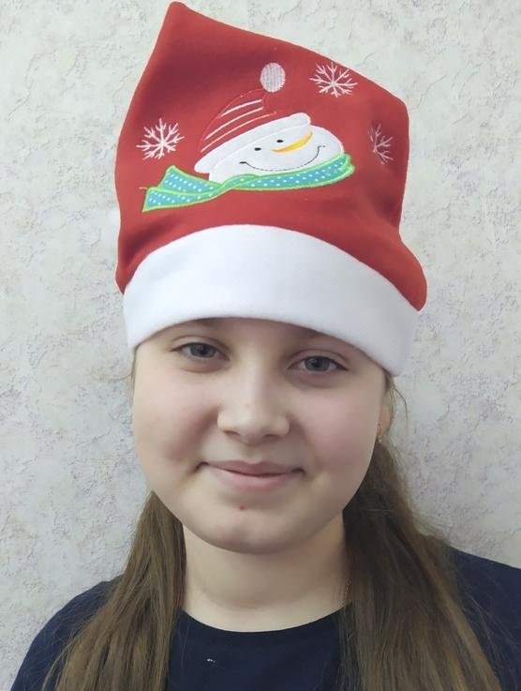
Мартынюк Вика

Slide 8
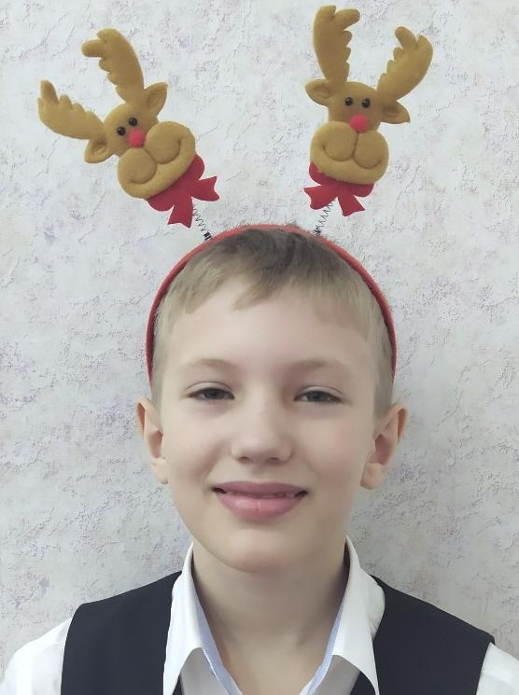
Бирюков Данил

Slide 9
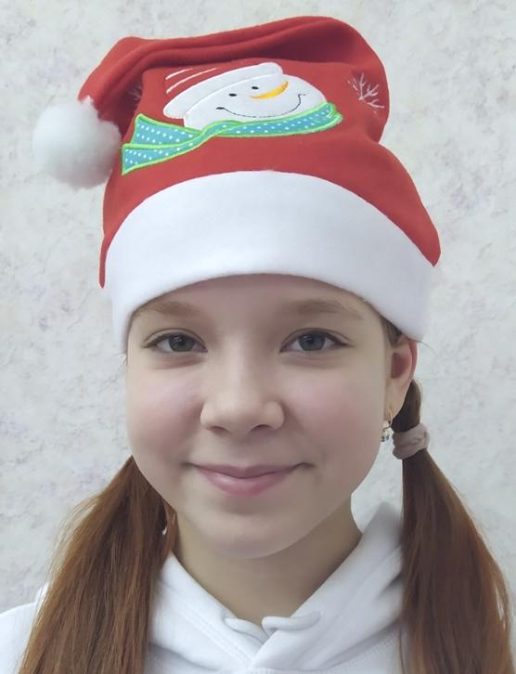
Верхотурцева Алиссия

Slide 10
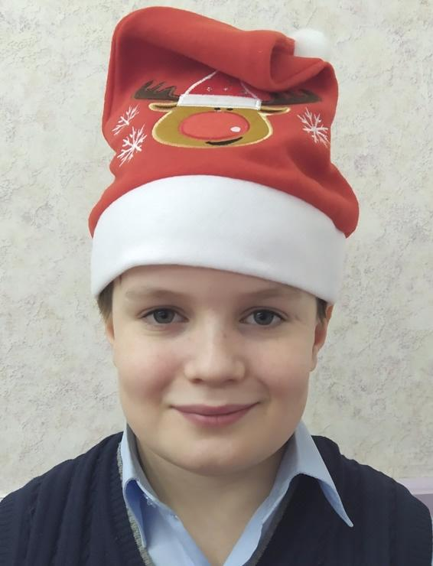
Колобов Рома

Slide 11
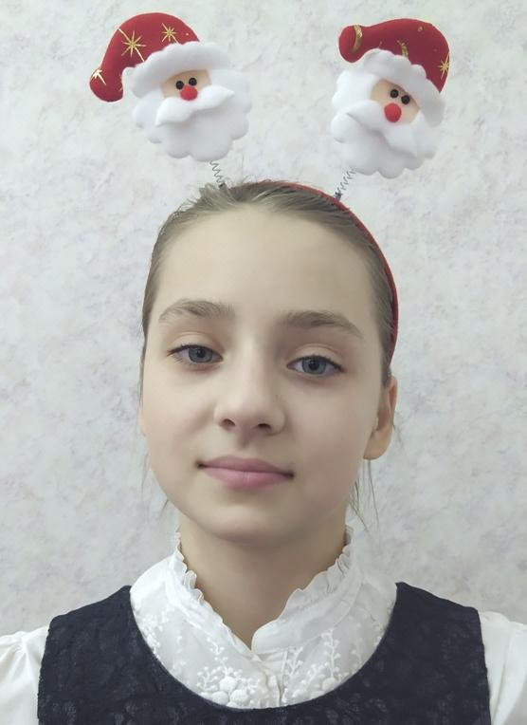
Зырянова Лиза

Slide 12
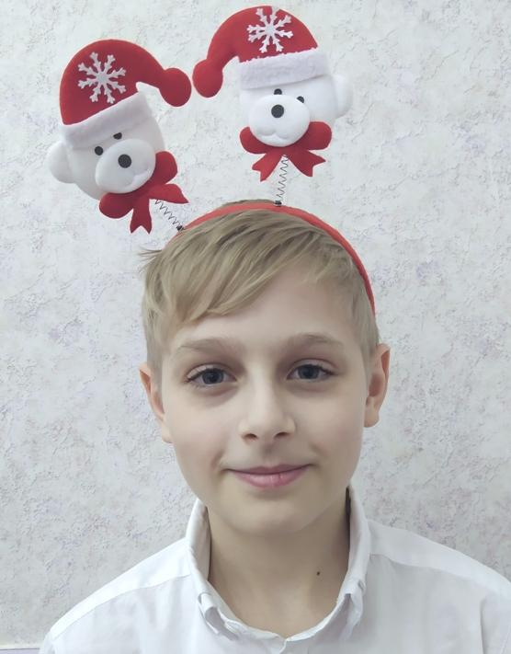
Чупрынин Антон

Slide 13
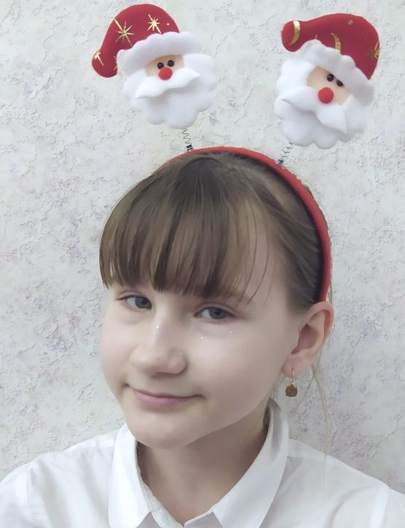
Семёнова Ксеня

Slide 14
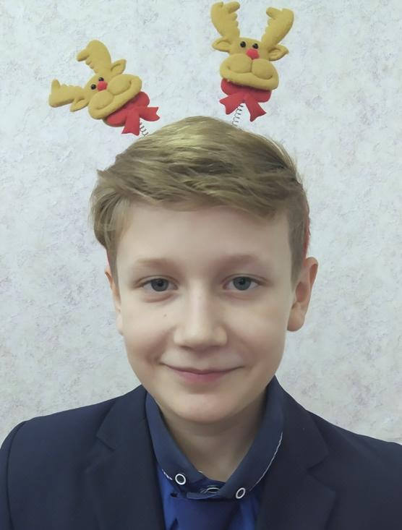
Изотов Егор

Slide 15
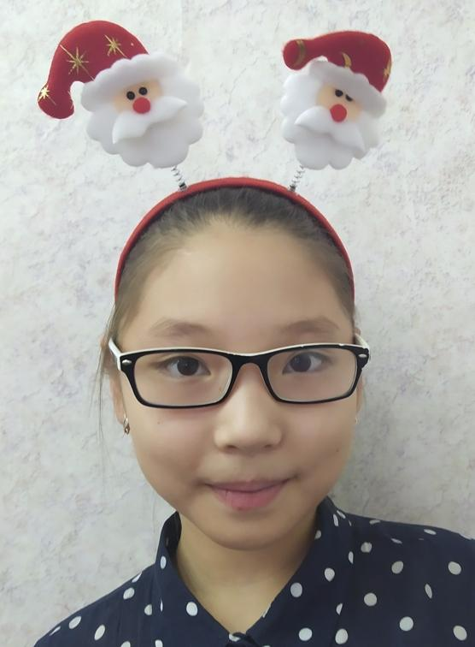
Базарчиева Сезим

Slide 16
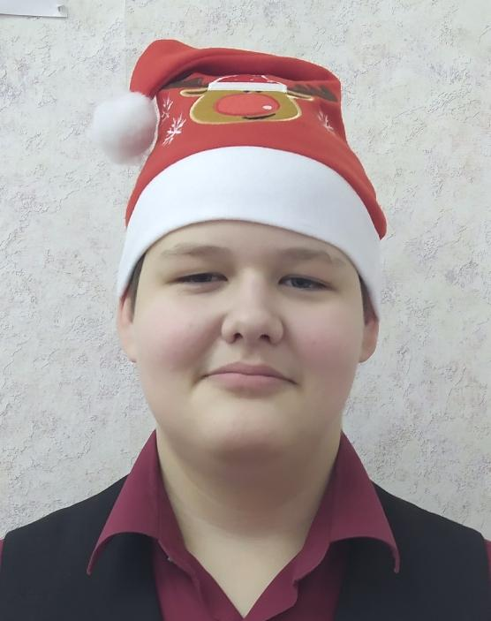
Багиев Дима

Slide 17
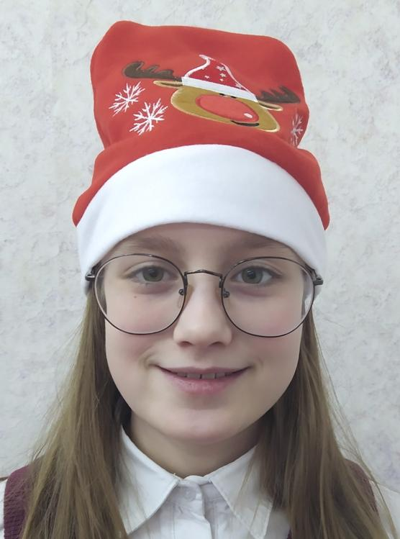
Гришина Ульяна

Slide 18
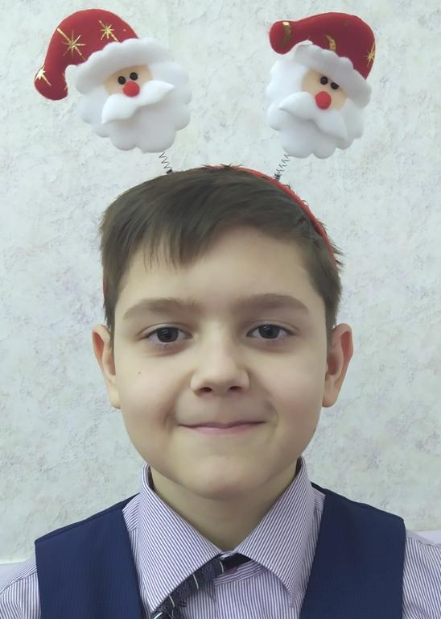
Кокорин Кирилл

Slide 19
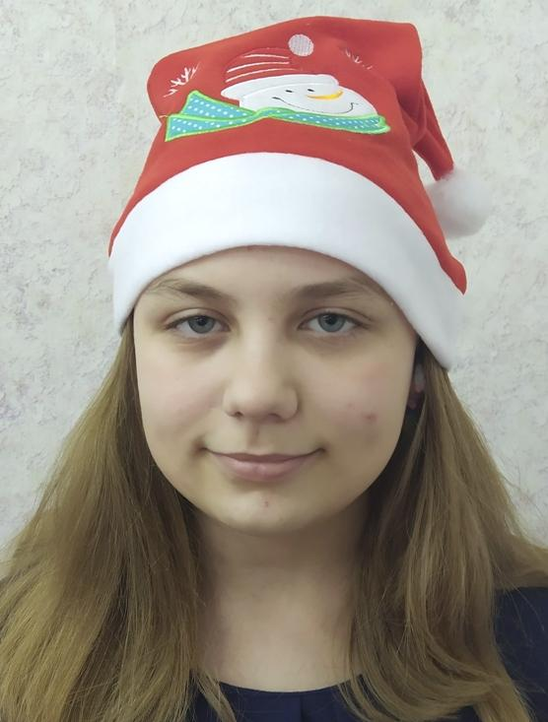
Подгорбунских Саша

Slide 20
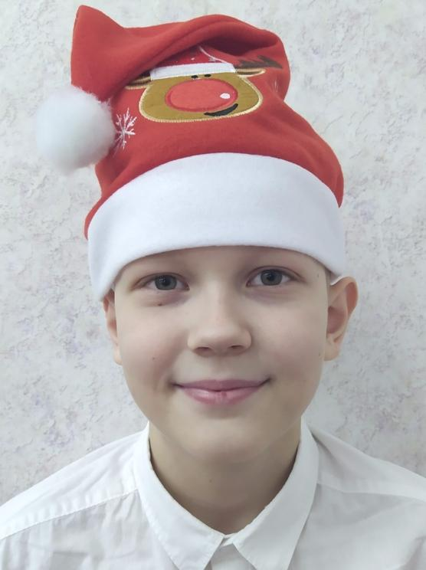
Колесник Егор

Slide 21
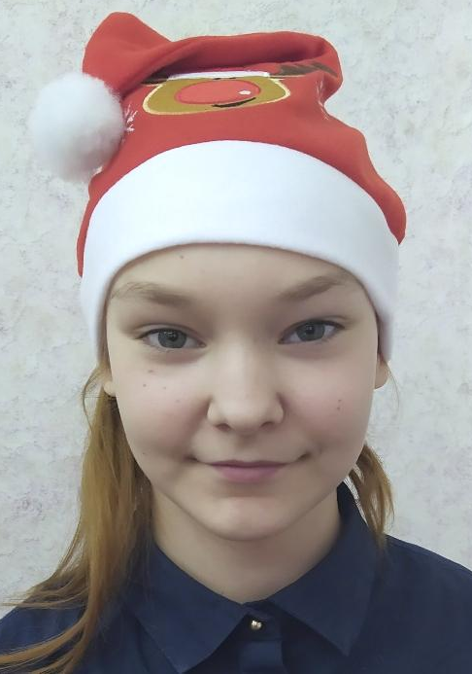
Киселёва Маша

Slide 22
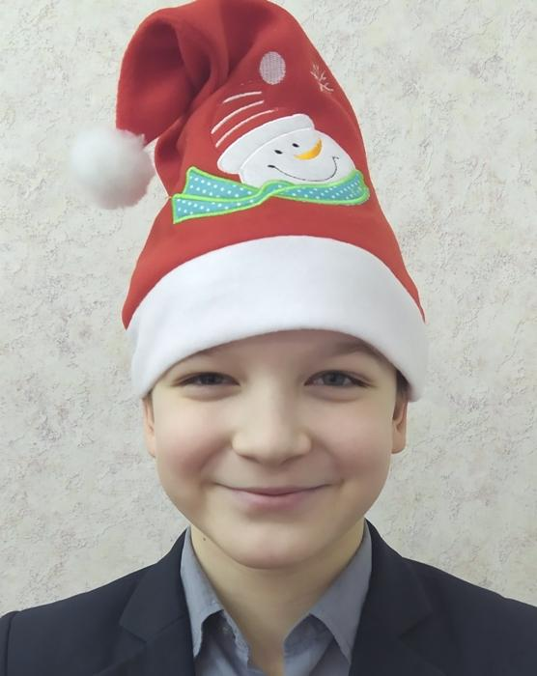
Коновалов Саша

Slide 23
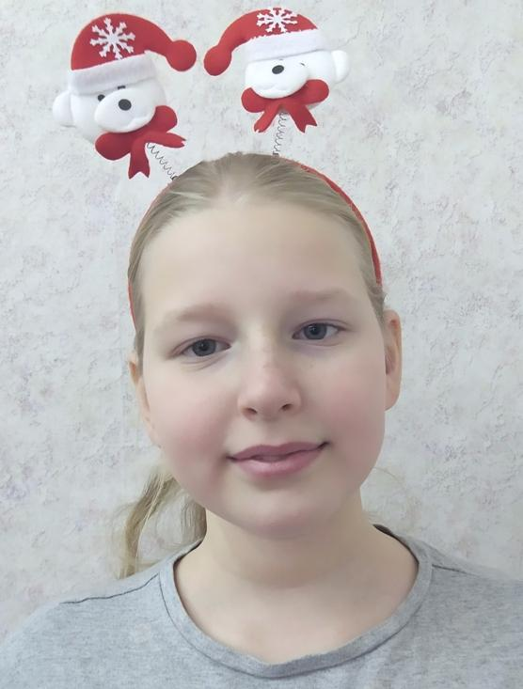
Панфиленко Оля

Slide 24
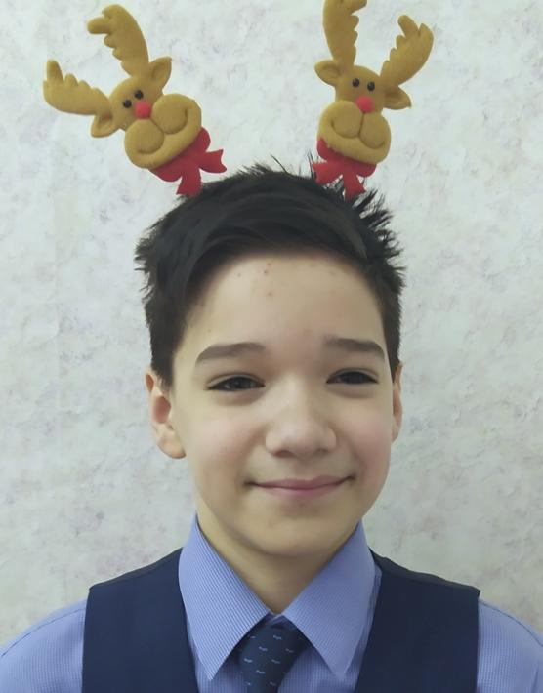
Темиров Тимофей

Slide 25
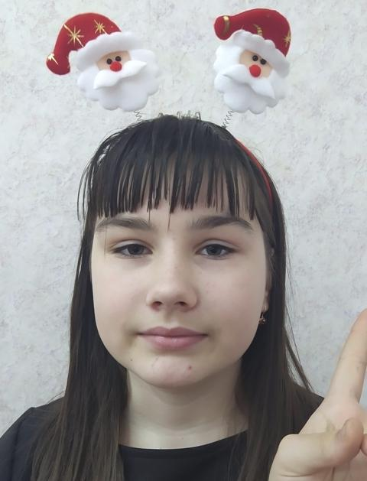
Беспалова Яна

Slide 26
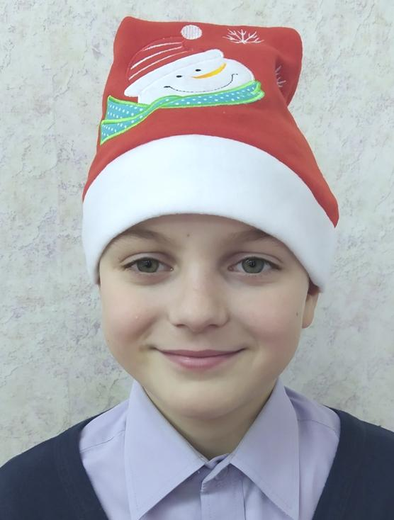
Степанов Вова

Slide 27
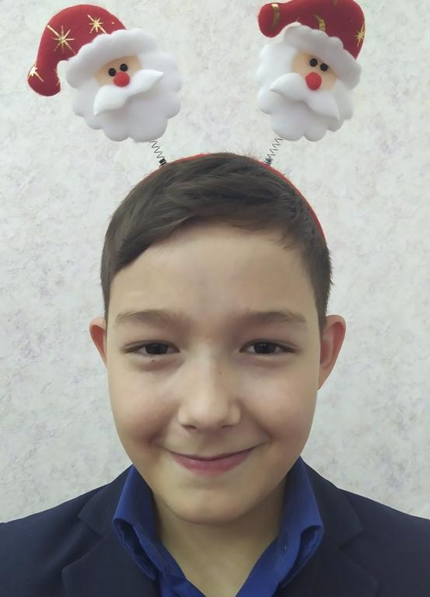
Важенин Миша

Slide 28
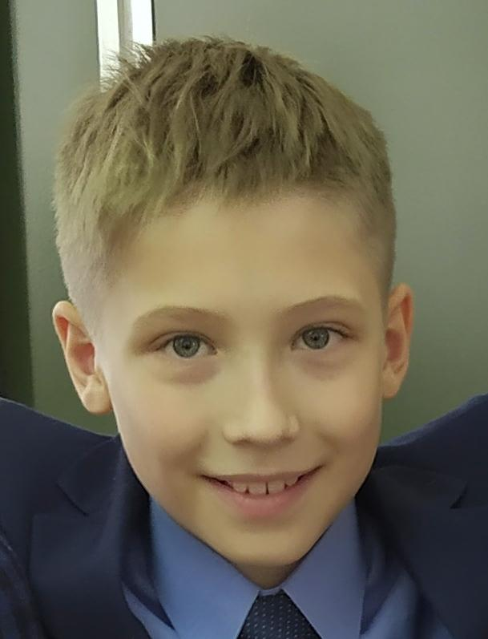
Леликов Алексей

Slide 29
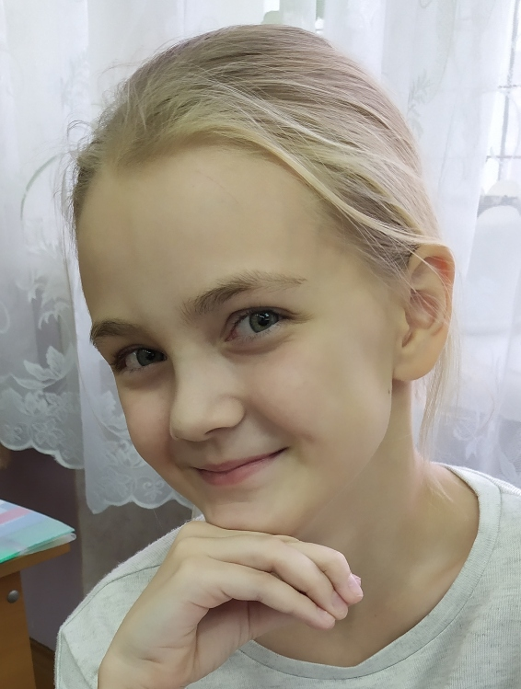
Губанова Женя

Slide 30
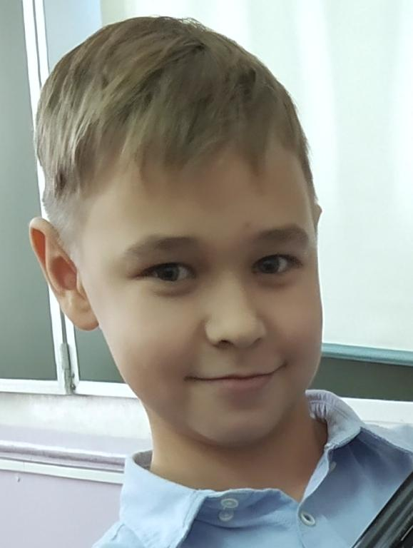
Веренич Богдан

Slide 31
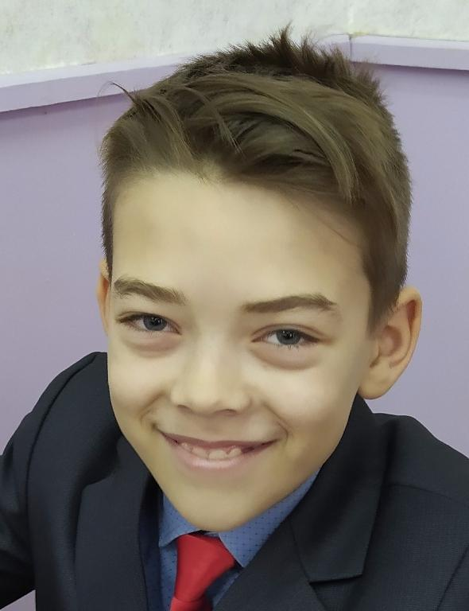
Мельников Егор

Slide 32
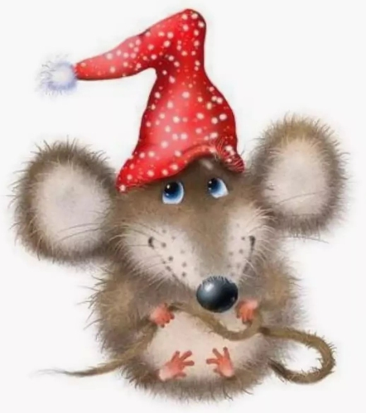
Счастливого нового 2020 года

